Slide 1
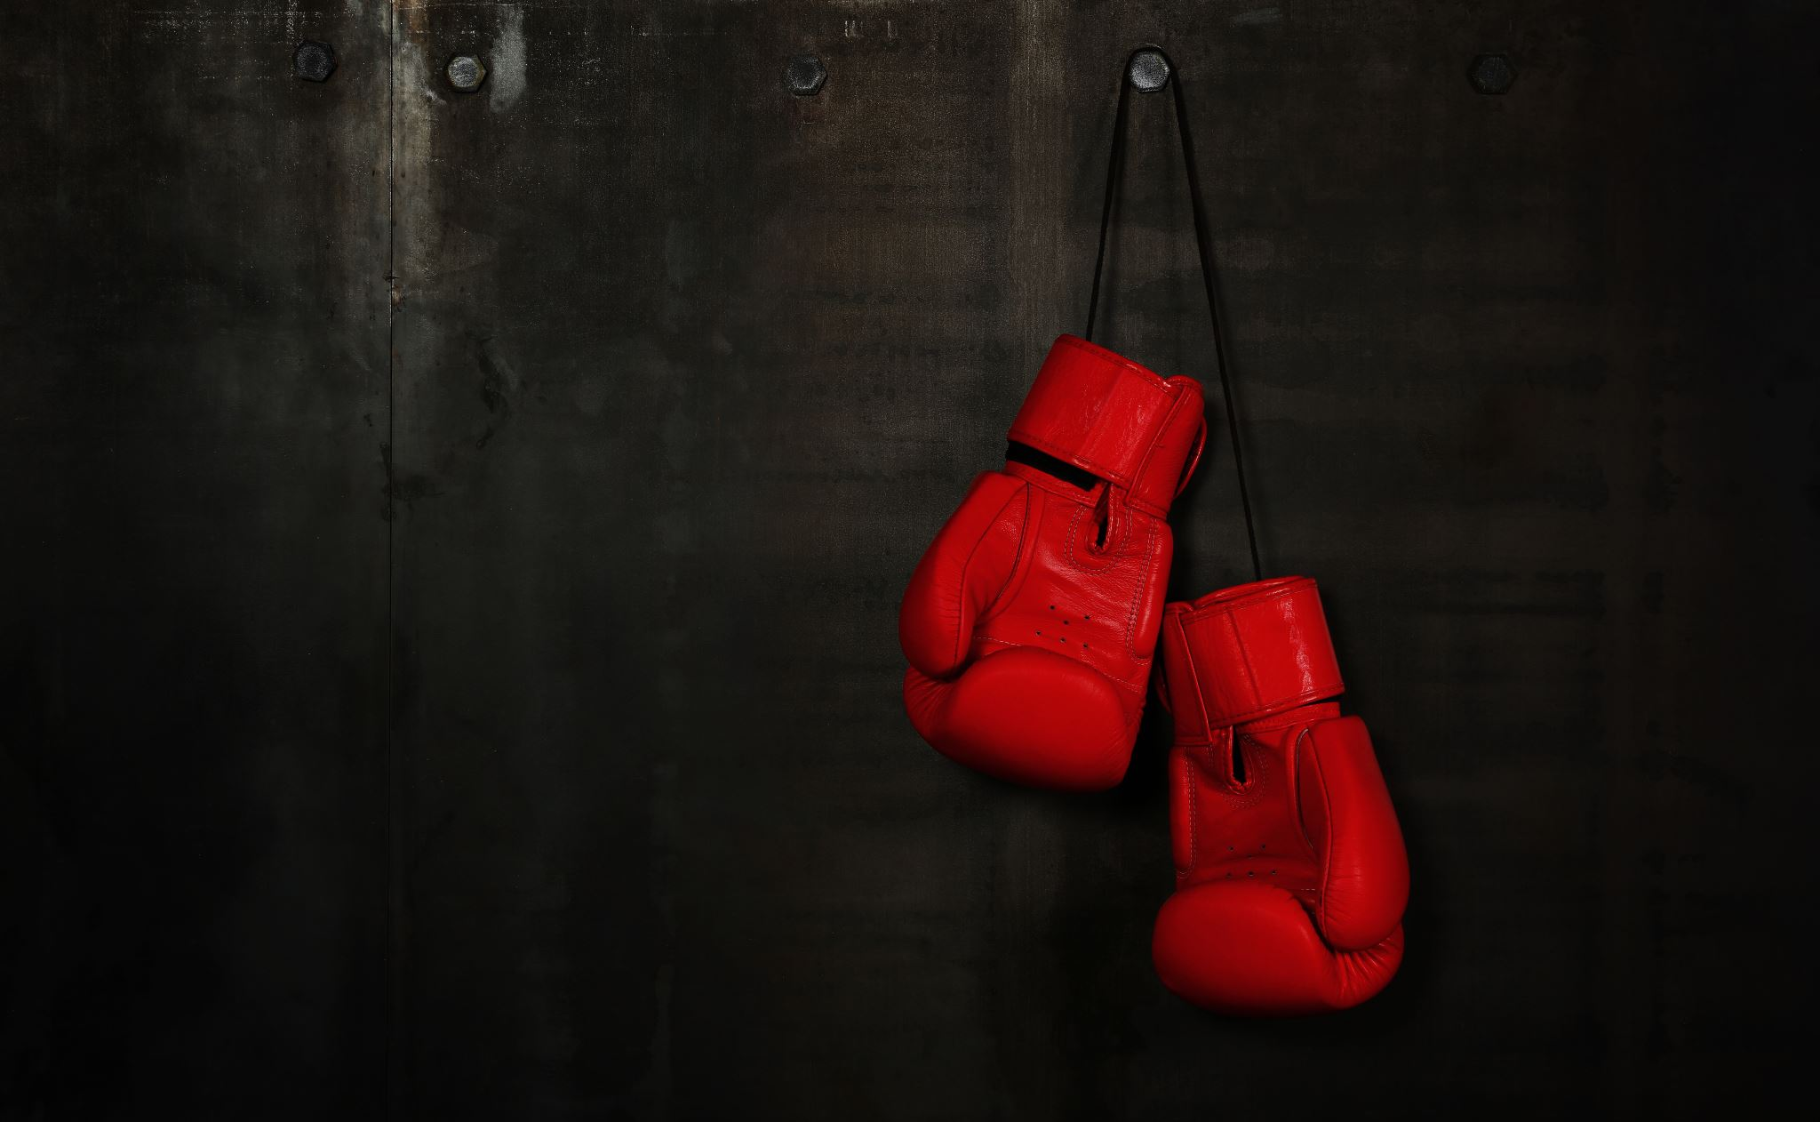
MMA zápasy
Veronika Žofáková

Slide 2
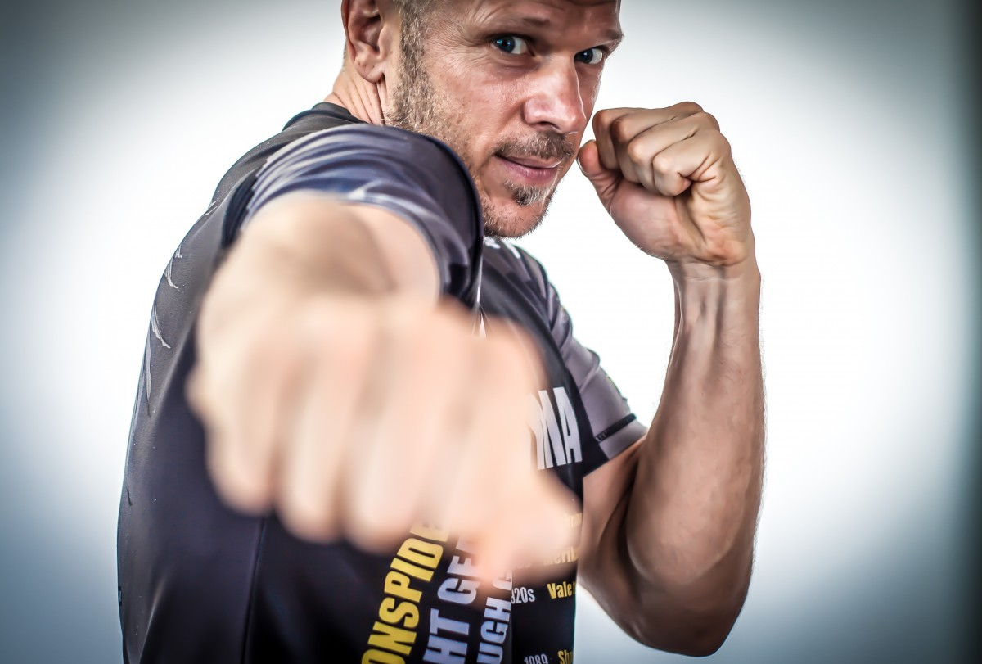
V UFC bojovalo 2 122 bojovníků
Nejstaršímu zápasníkovi bylo téměř 52 let
Celkem bylo uspořádáno 550 akcí, na kterých se uskutečnilo 5 729 zápasů
Nejvíce akcí, celkem 152, pořádalo město Los Angeles

Slide 3
Váhové kategorie

Slide 4
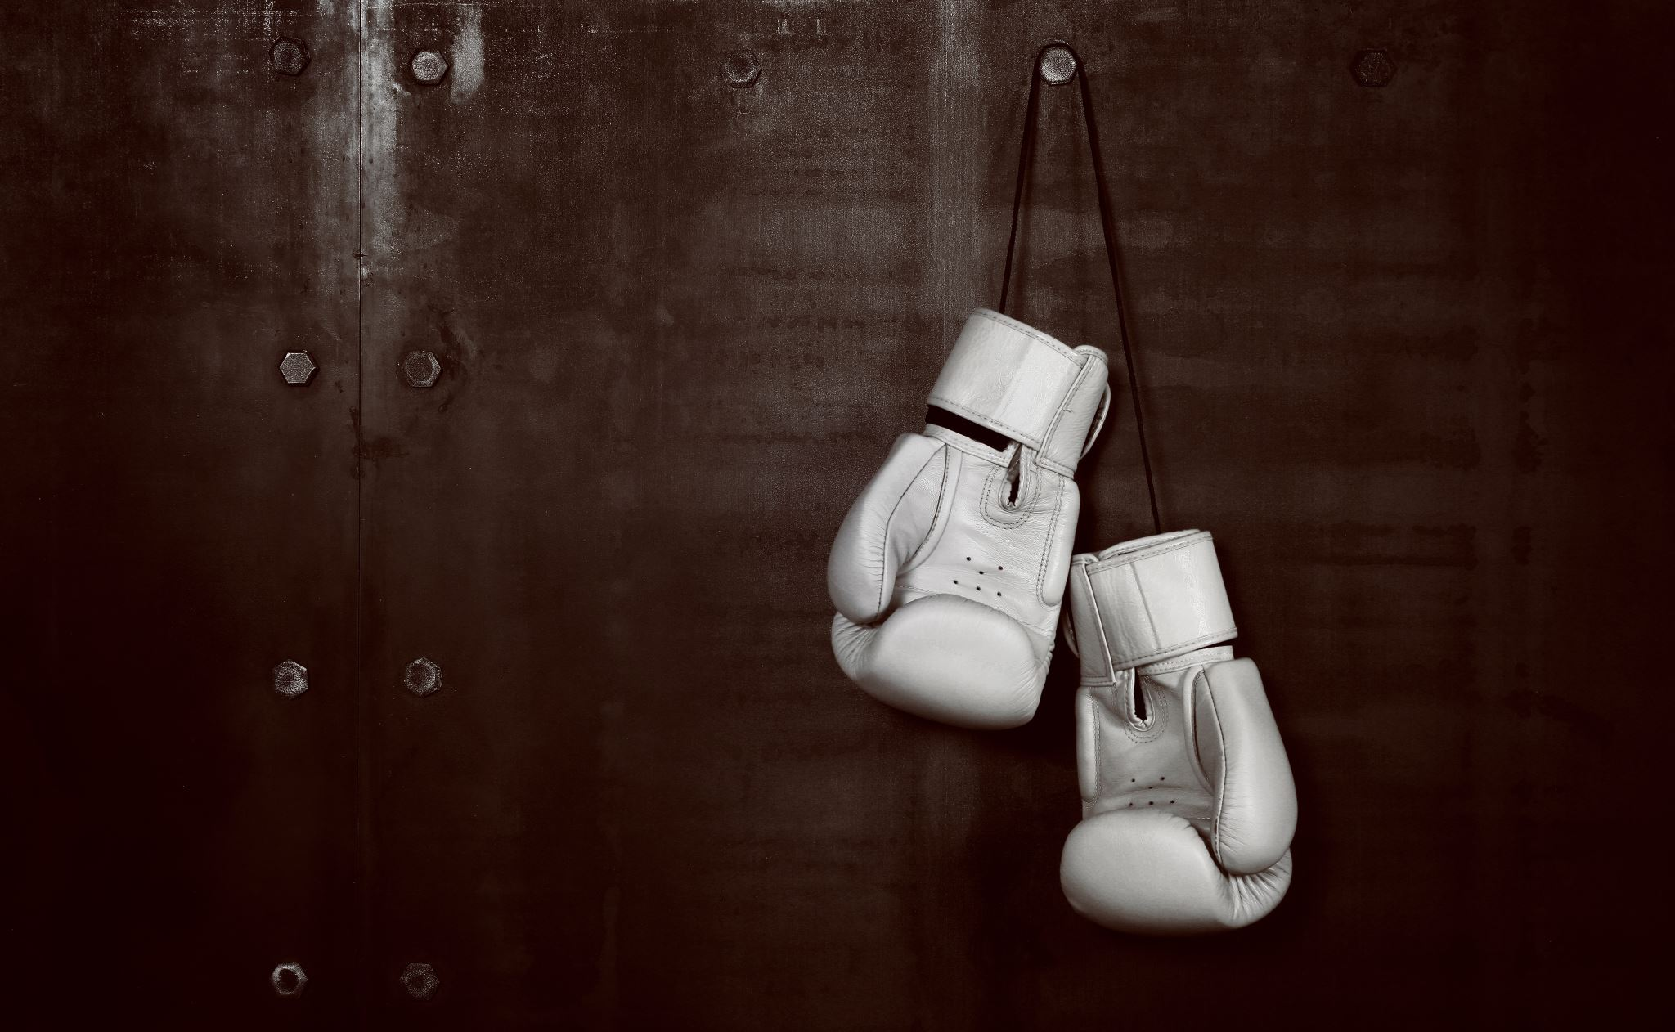
„Knockout“
Knockoutem nebo technickým knockoutem skončilo více než
32% všech zápasů
Zůsob ukončení zápasu | Počet vítězství | v procentech
Decision - Unanimous | 2042 | 35.64%
KO/TKO | 1845 | 32.20%
Submission | 1160 | 20.25%
Decision - Split | 545 | 9.51%
TKO - Doctor's Stoppage | 78 | 1.36%
Decision - Majority | 41 | 0.72%
DQ | 18 | 0.31%

Slide 5

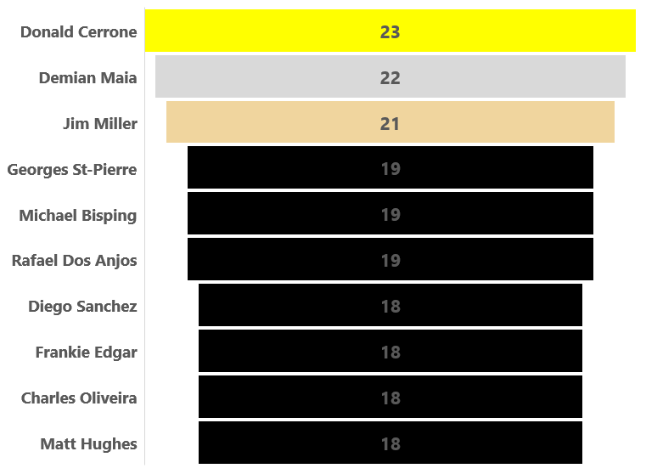
Top 10 vítězů
Počet vítězství

Slide 6
Nejúspěšnější útočníci
Zápasníci s největším počtem knockoutů

Slide 7
Děkuji Vám
Veronika Žofáková 2024

